Slide 1
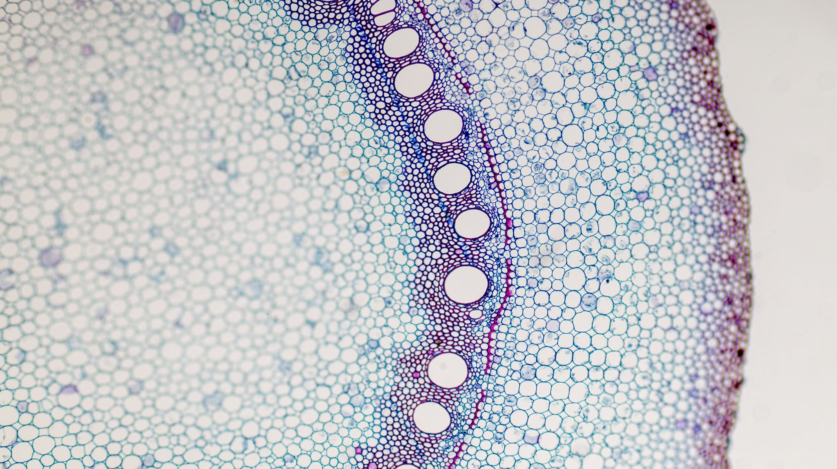
Klinická anatomie cév hlavy a krku. Lymfatická drenáž.
MUDr. Erik Kročka

Slide 2
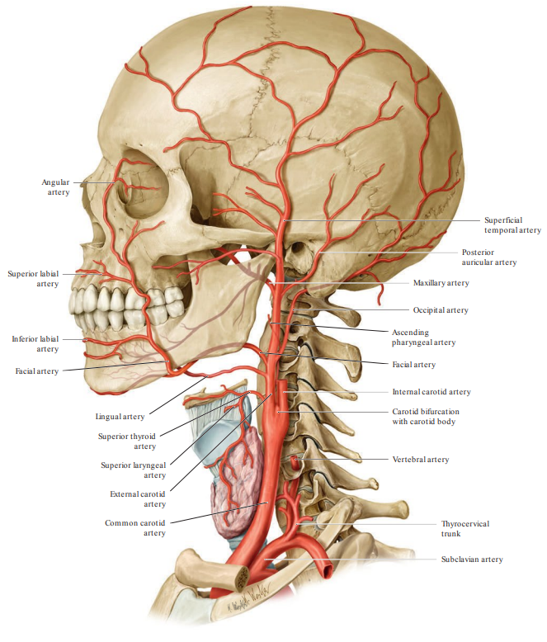
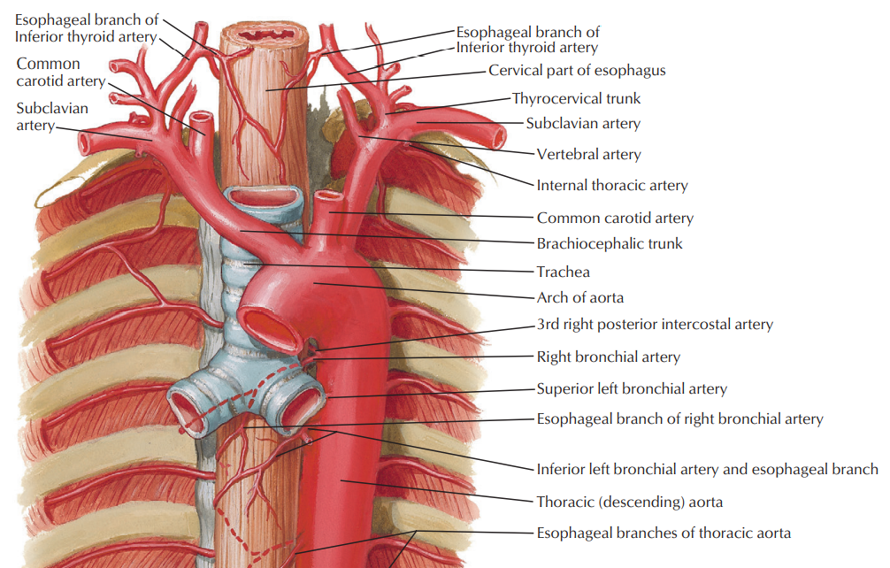
ARTERIA CAROTIS COMMUNIS
hlavní tepna zásobující hlavu a větší část mozku
nejčastěji odstupuje vpravo z truncus brachiocephalicus,
vlevo z arcus aortae
obvykle nevydává žádné větve

Slide 3
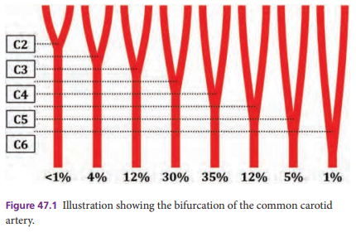
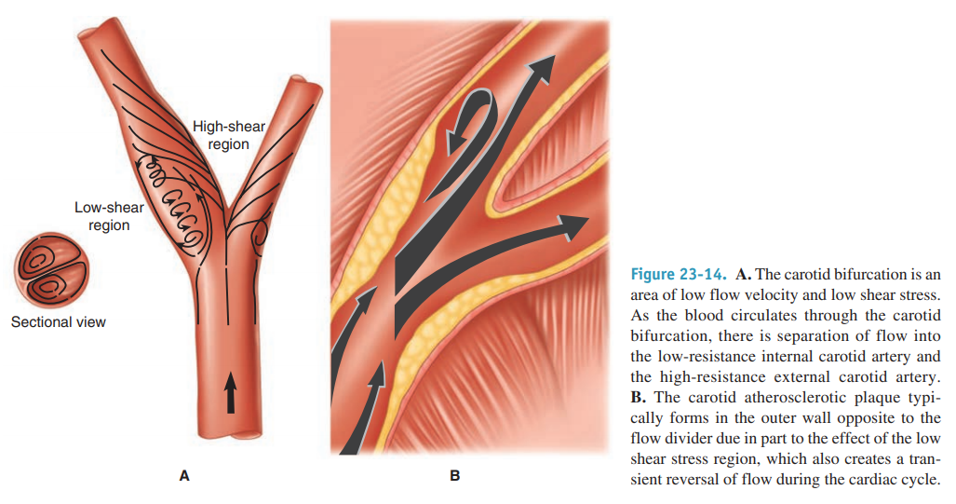
Bifurkace karotid → predilekční místo vzniku aterosklerózy

Slide 4
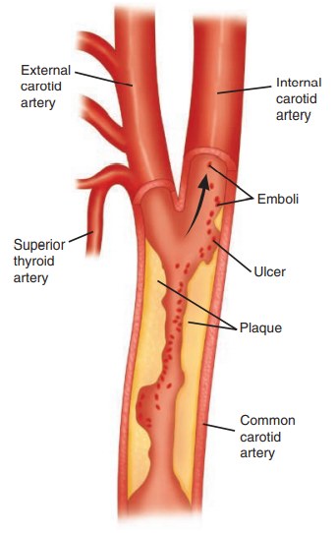
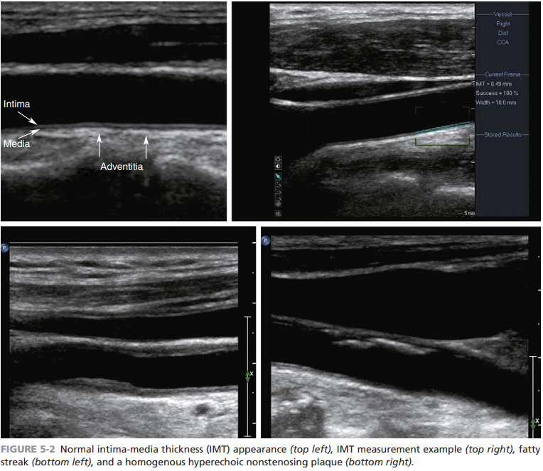

Slide 5
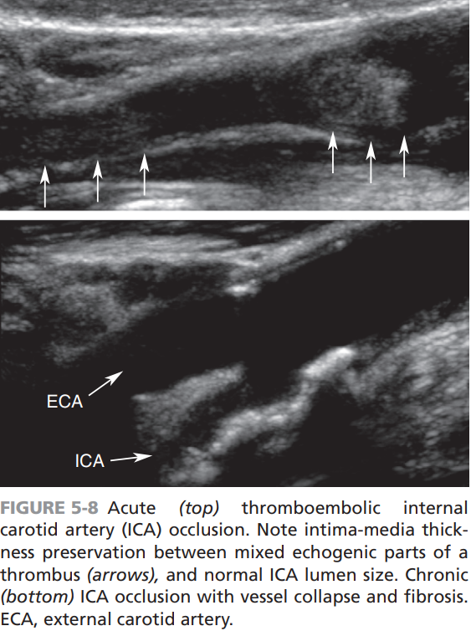
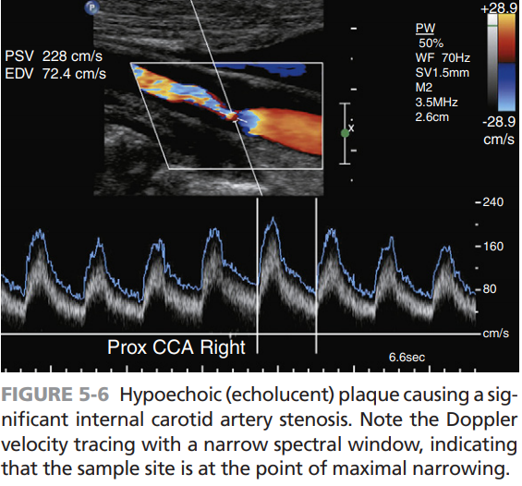

Slide 6
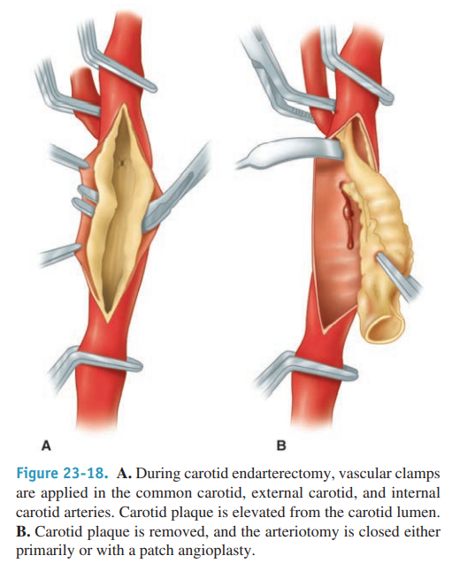
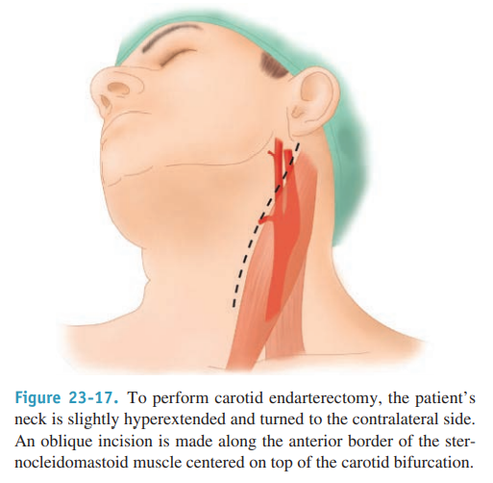
KAROTICKÁ ENDARTEREKTOMIE

Slide 7
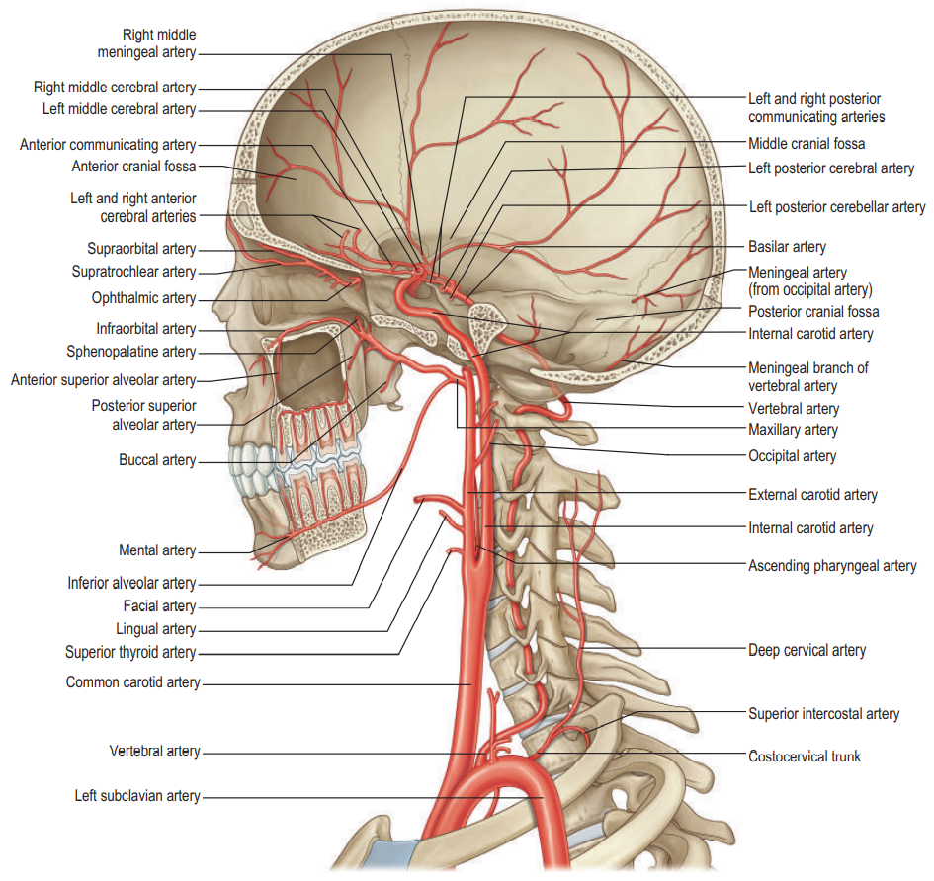
ARTERIA CAROTIS INTERNA
Pars petrosa
Aa. caroticotympanicae
Pars cavernosa
R. basalis tentorii
R. marginalis tentorii
R. meningeus
Rr. nervorum
R. ganglii trigeminalis
R. sinus cavernosi
A. hypophysialis inferior
Pars cerebralis
A. hypophysialis superior
A. ophthalmica
A. choroidea anterior
A. cerebri anterior
A. cerebri media
A. communicans posterior

Slide 8
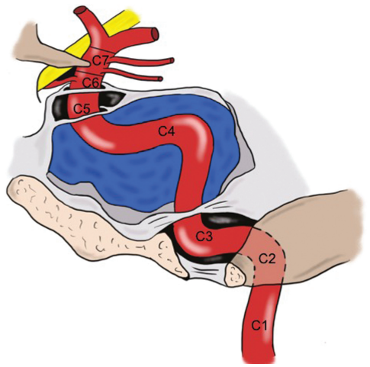
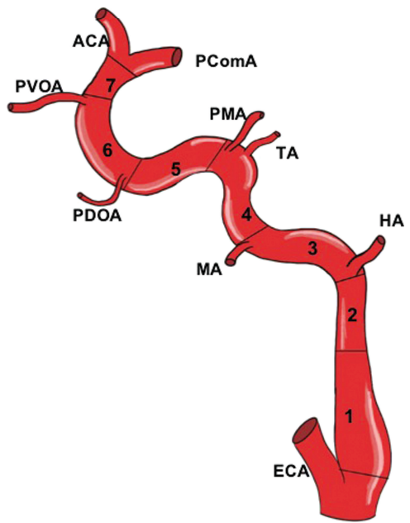
Lasjaunias a Santoyo-Vasquez
klasifikace - embryologická (1984)
Bouthillierova klasifikace (1996)

Slide 9
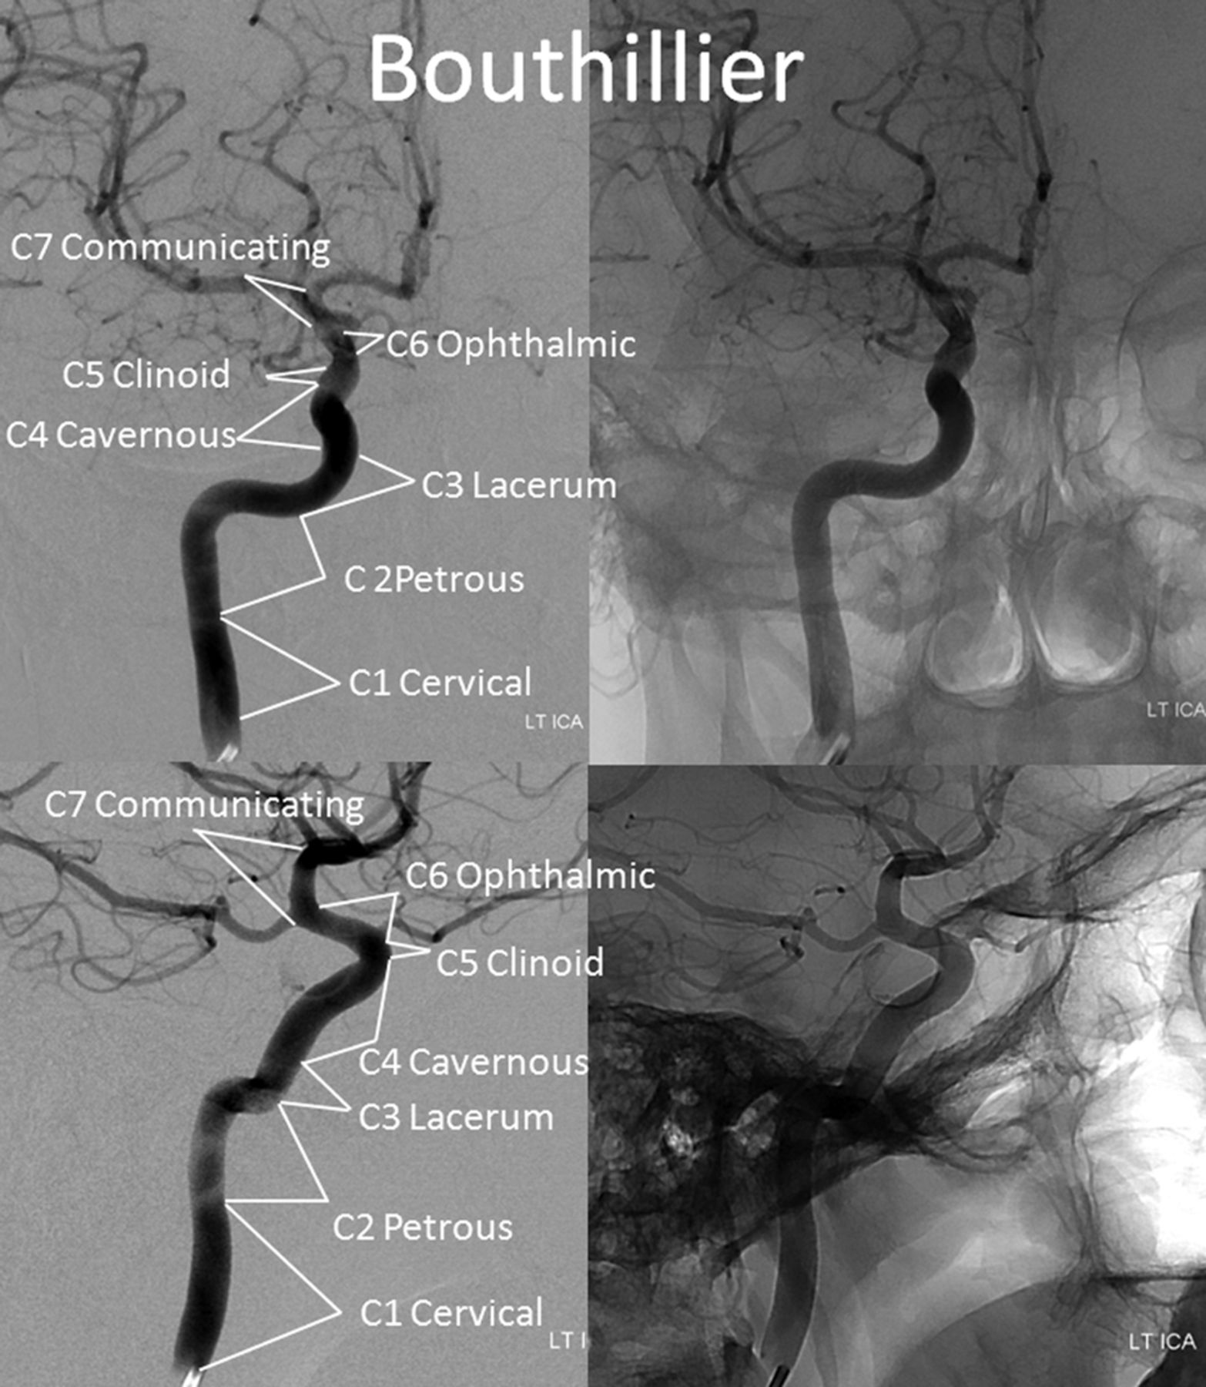
C1 (segmentum cervicale)
bez větví
C2 (segmentum petrosus)
aa. caroticotympanicae
a. canalis pterygoidei
C3 (segmentum lacerum)
bez větví (ev. a. canalis pterygoidei)
extradurálně
C4 (segmentum cavernosum)
arteria meningohypophysialis
truncus inferolateralis
aa. capsulares
C5 (segmentum clinoidale)
bez větví
C6 (segmentum ophthalmicum)
arteria ophthalmica
arteria hypophysialis superior
subdurálně
C7 (segmentum communicans)
arteria choroidea anterior
arteria communicans posterior

Slide 10
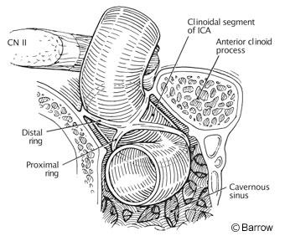
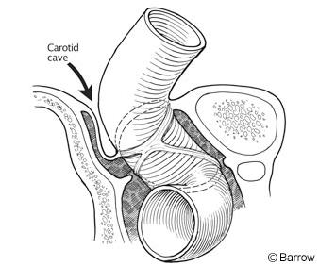

Slide 11
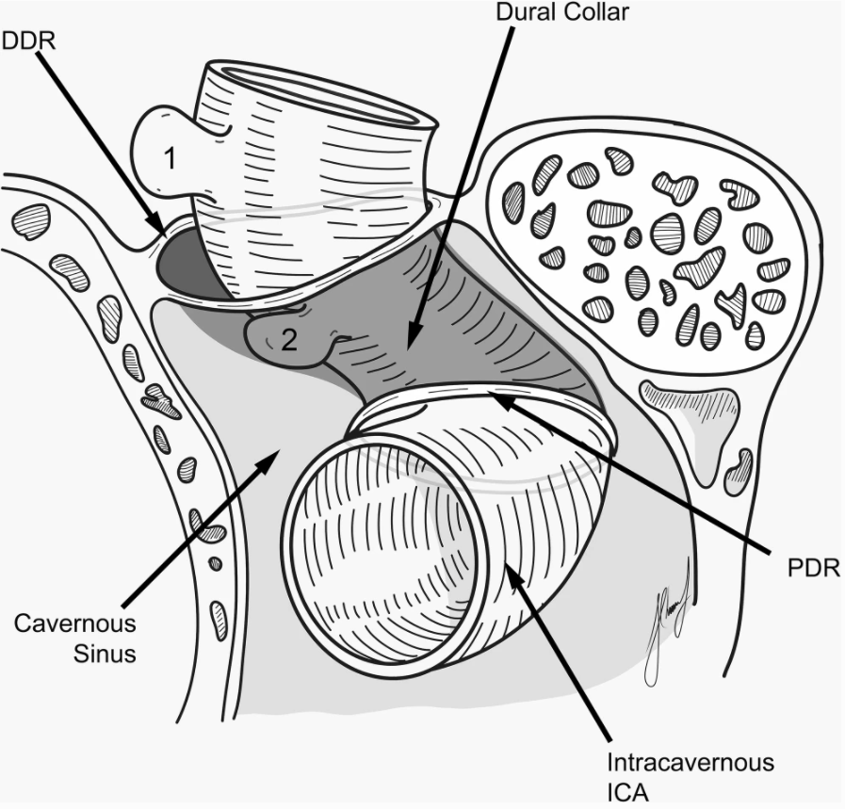
Aneurysmata C5 segmentu
Intradurální aneurysmata: nad DDR
riziko subarachnoidálního krvácení (SAH)
Extradurální aneurysmata: pod DDR
KONVENČNÍ HRANICE
(existence „Carotid cave“!)

Slide 12
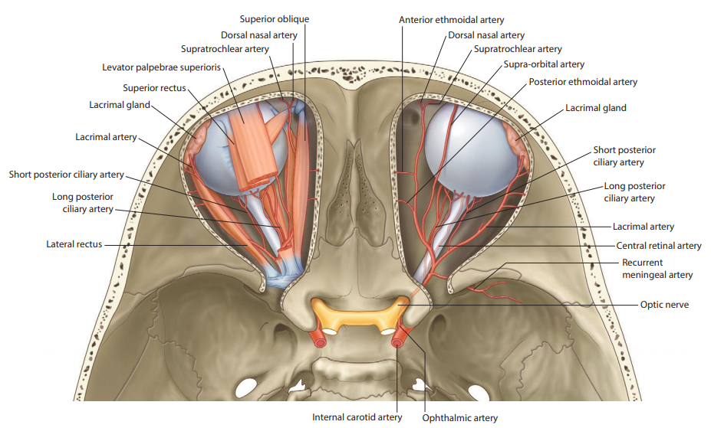
CÉVNÍ ZÁSOBENÍ OČNICE
Arteria ophthalmica
a. centralis retinae
a. lacrimalis
aa. ciliares anteriores
rr. palpebrales laterales
aa. ciliares posteriores breves
aa. ciliares posteriores longae
aa. ciliares anteriores
aa. musculares
a. supraorbitalis
a. ethmoidalis posterior
a. ethmoidalis anterior
r. menigeus anterior
aa. palpebrales mediales
a. supratrochlearis
a. dorsalis nasi

Slide 13
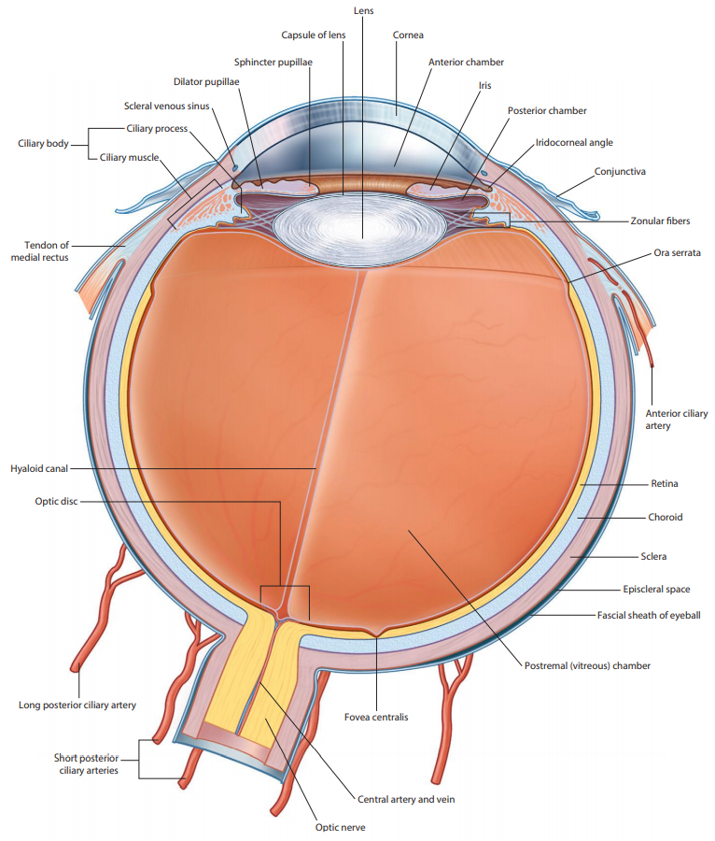
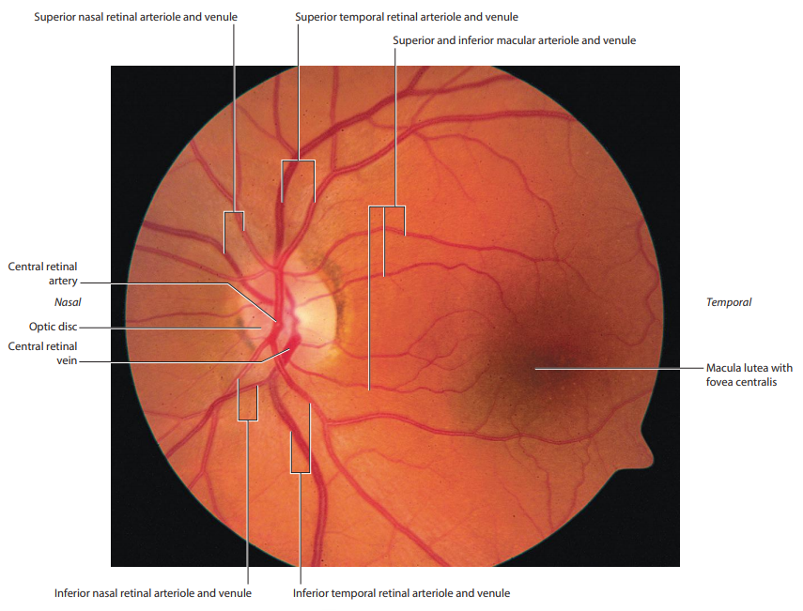

Slide 14
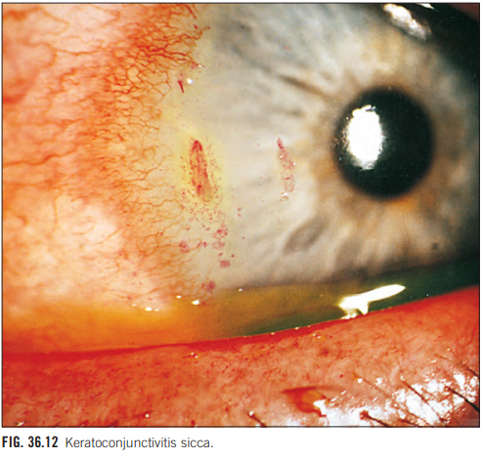
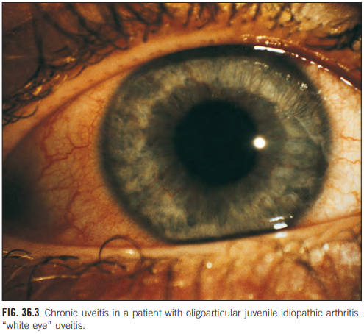

Slide 15
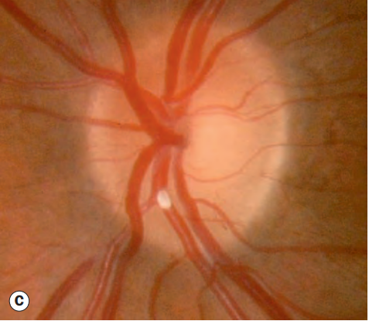
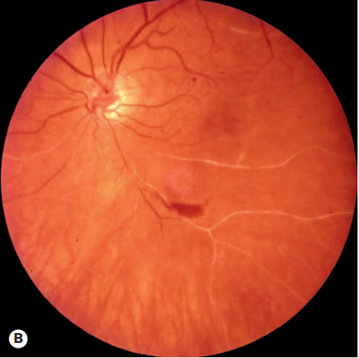
OKLUZE VĚTVÍ A. CENTRALIS RETINEAE

Slide 16
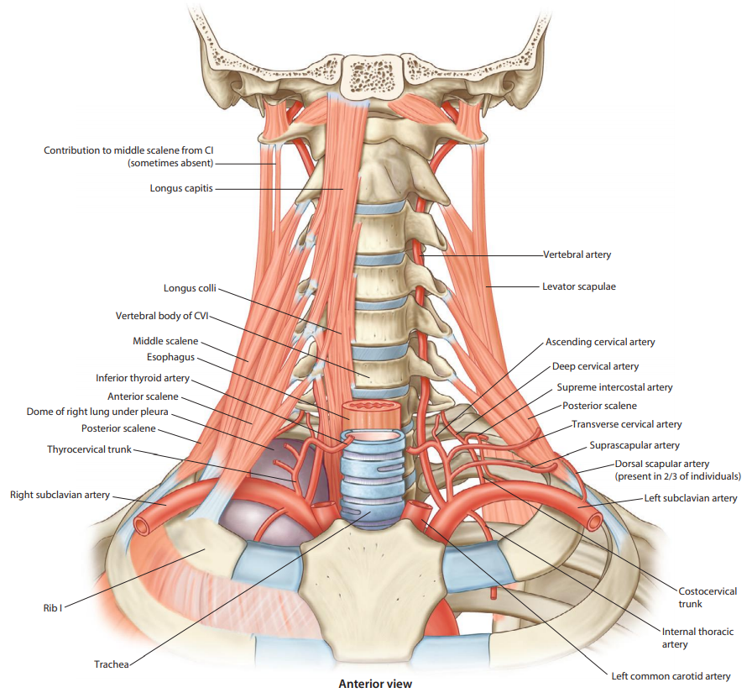
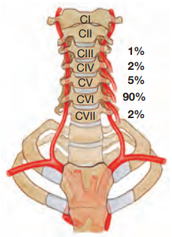
ARTERIA VERTEBRALIS
Krční větve
Rr. spinales
Rr. musculares
R. meningeus
Lebeční větve
A. basilaris
Aa. cerebri posteriores

Slide 17
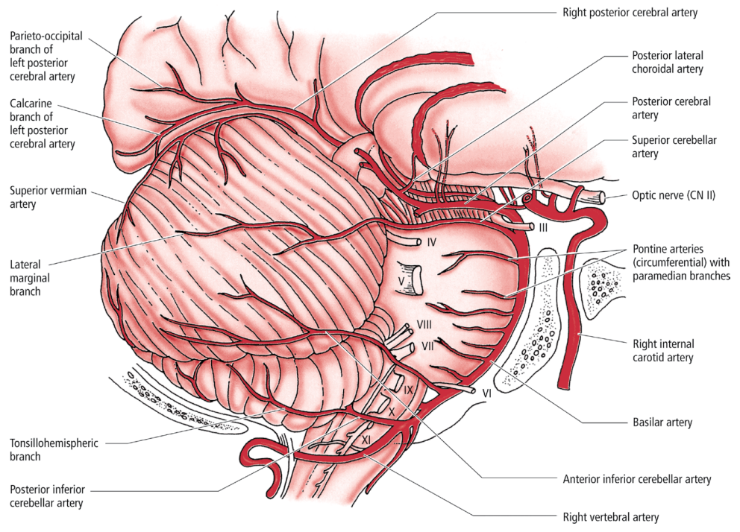

Slide 18
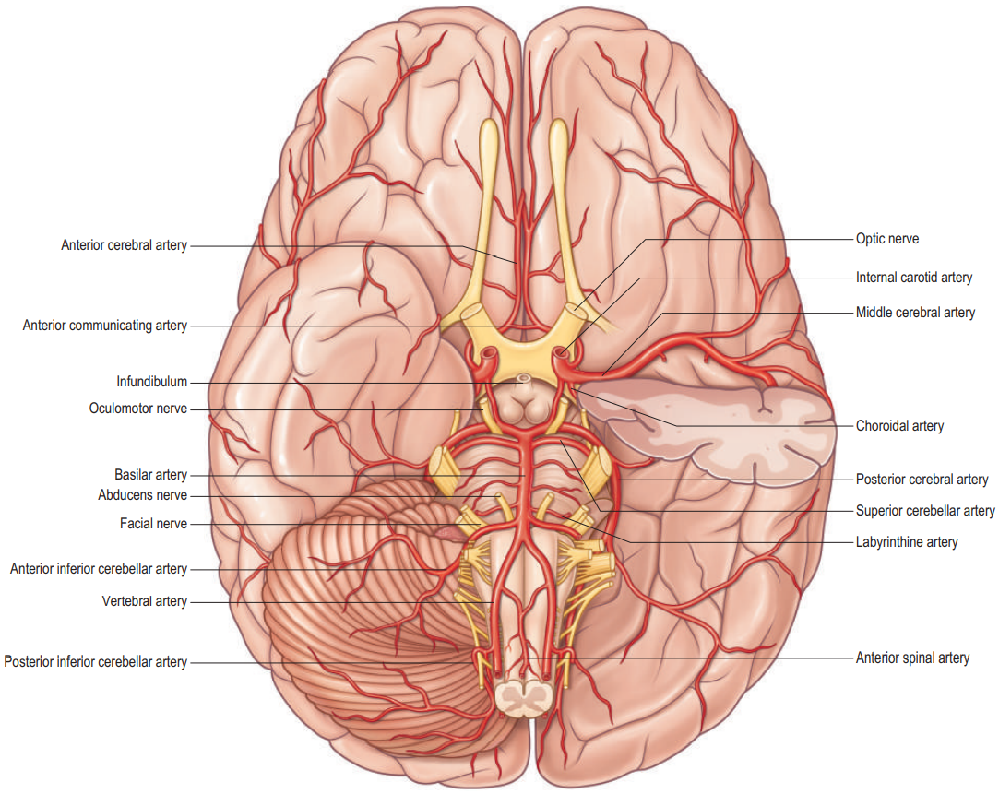
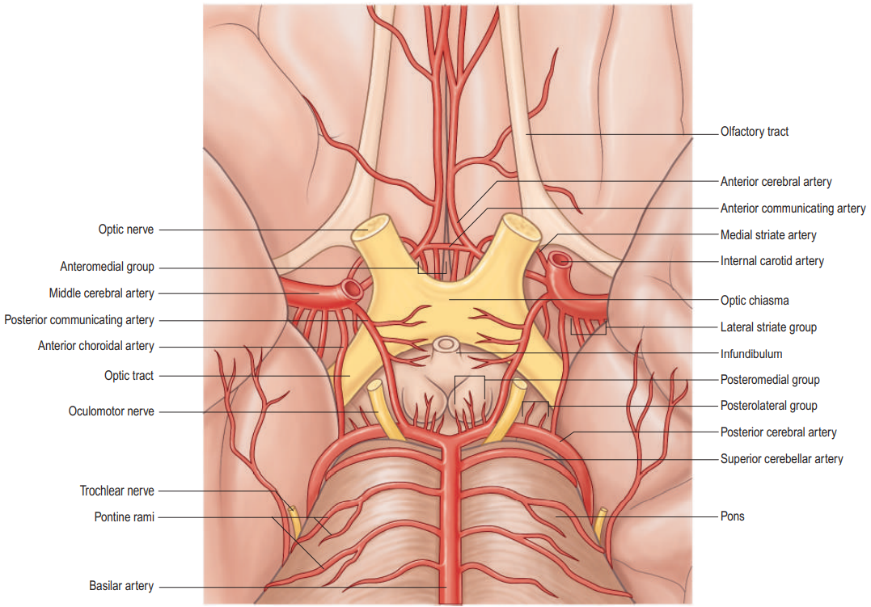
CIRCULUS ARTERIOSUS CEREBRI WILLISI

Slide 19
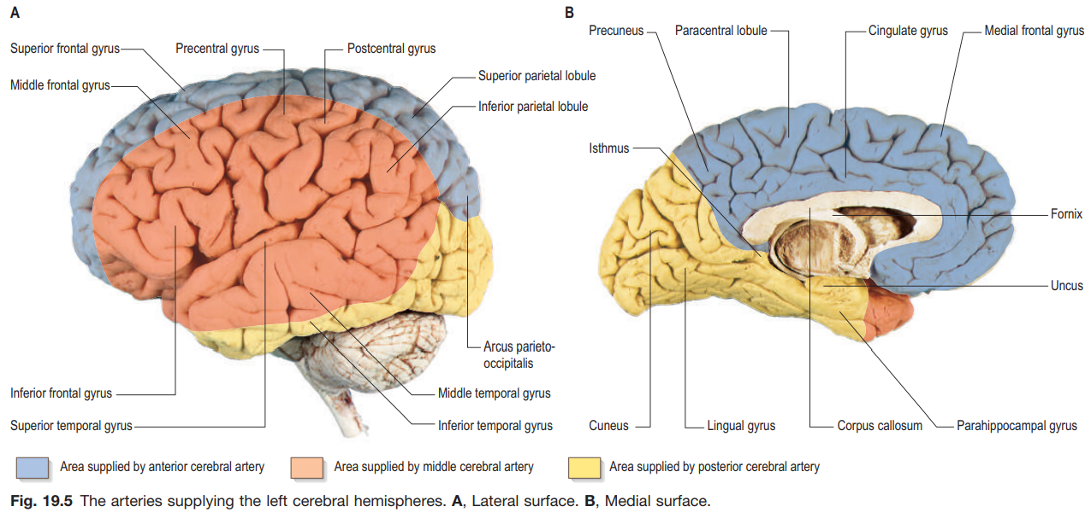
ARTERIÁLNÍ ZÁSOBENÍ MOZKU
Přední 2/3 → a. carotis interna
Zadní 1/3 → a. vertebralis

Slide 20
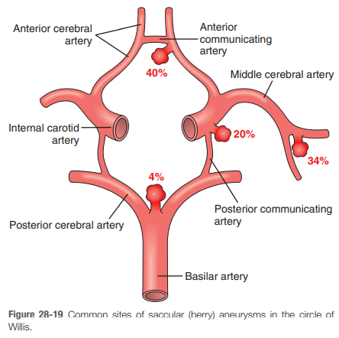
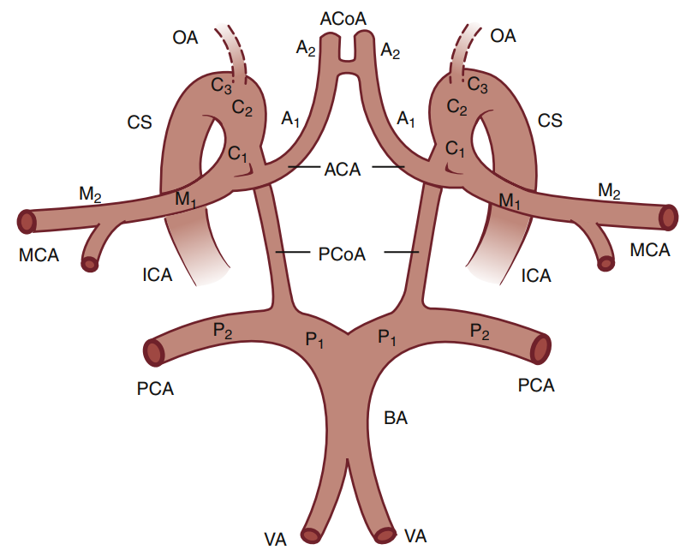
ANEURYSMA WILLISOVA OKRUHU

Slide 21
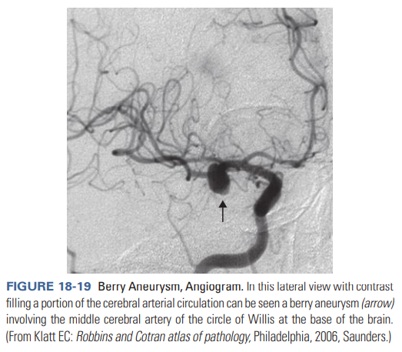
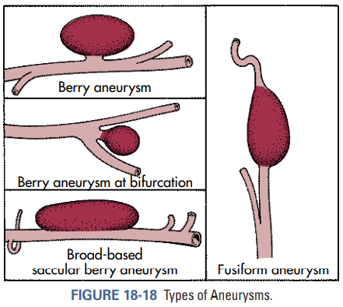

Slide 22
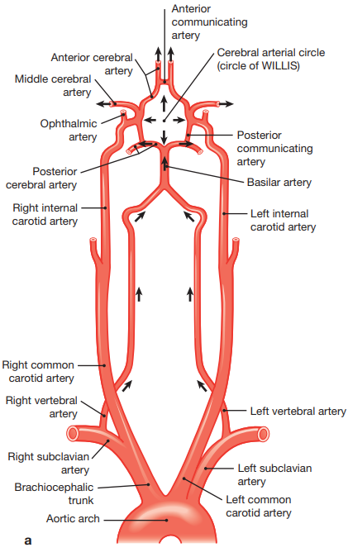
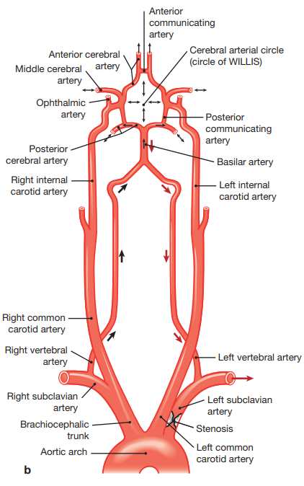
SUBCLAVIAN STEAL SYNDROM

Slide 23
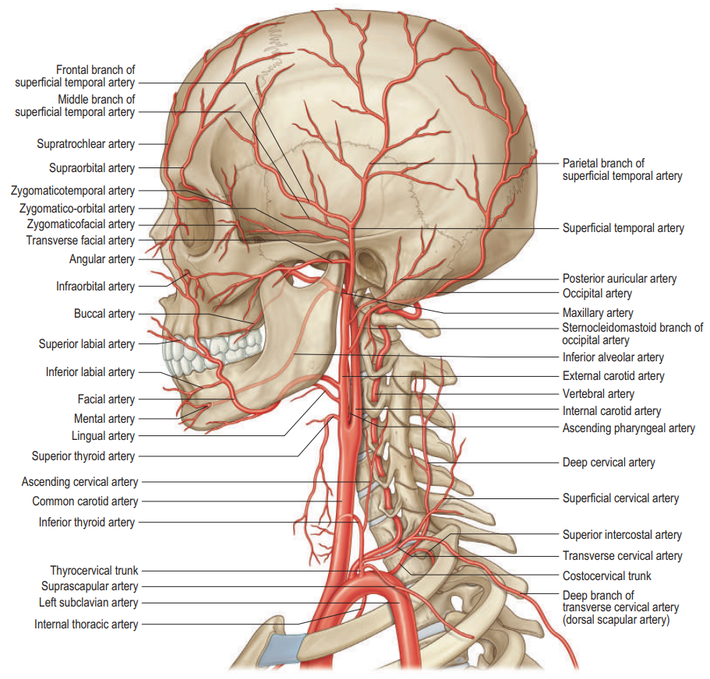
ARTERIA CAROTIS EXTERNA
Ventrální větve
A. thyroidea superior
A. lingualis
A. facialis
Mediální větev
A. pharyngea ascendens
Dorsální větve
A. occipitalis
A. auricularis posterior
Terminální větve
A. maxillaris
A. temporalis superficialis

Slide 24
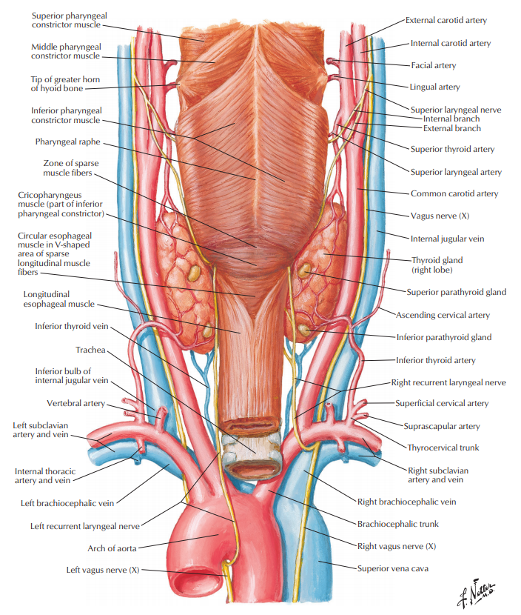
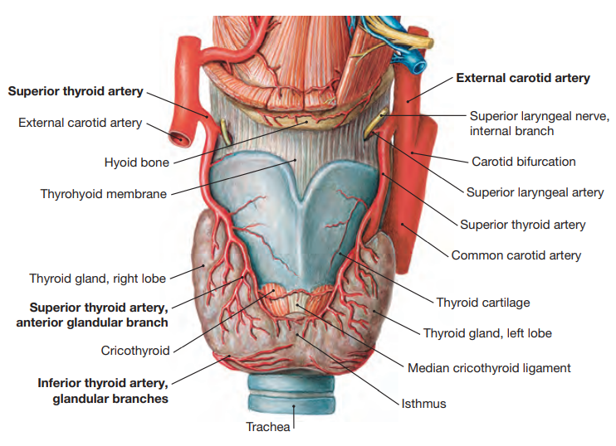
ARTERIA THYROIDEA SUPERIOR
a. laryngea superior
r. cricothyroideus
r. infrahyoideus
r. sternocleinomastoideus
rr. glandulares (r. anterior, lateralis et posterior)

Slide 25
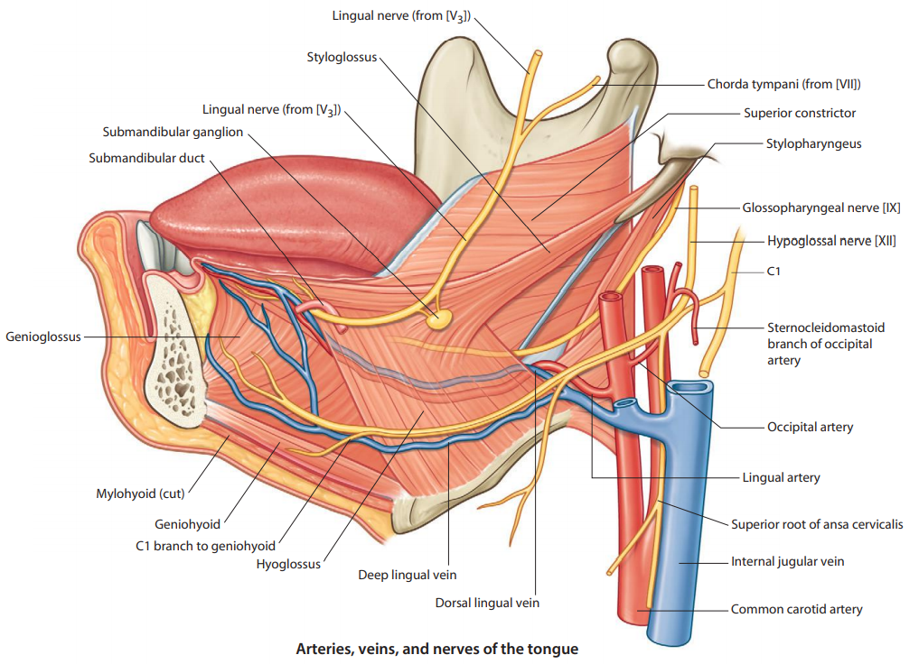
ARTERIA LINGUALIS
r. suprahyoideus
a. sublingualis
rr. dorsales linguae
a. profunda linguae

Slide 26
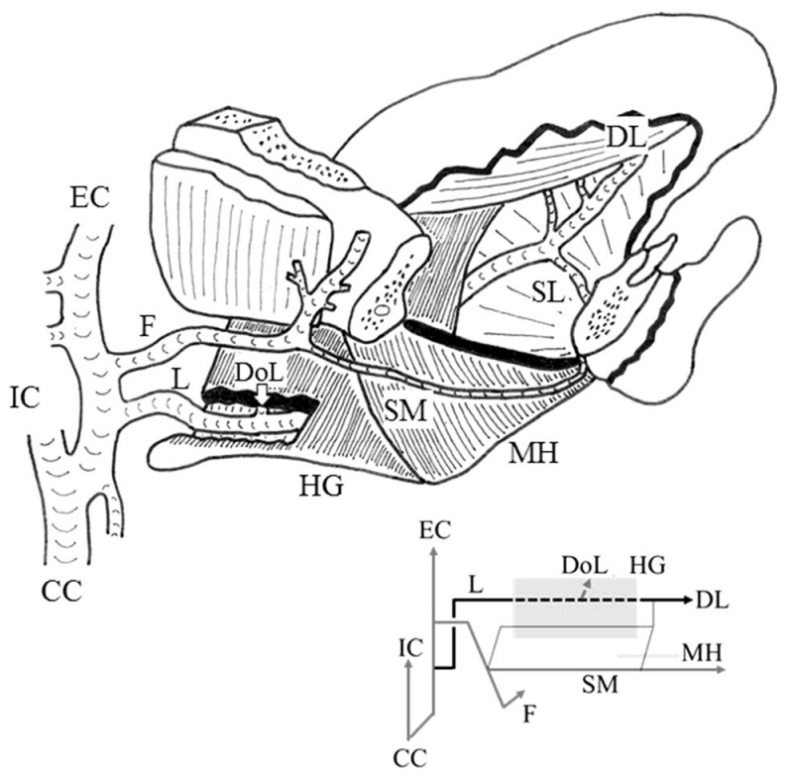
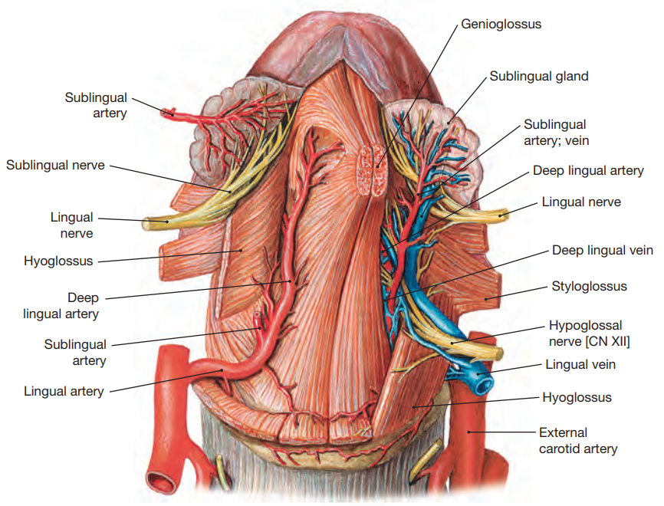
Arteria lingualis - M typ
nejčastější typ
prochází štěrbinou mezi m. hyoglossus a m. genioglossus

Slide 27
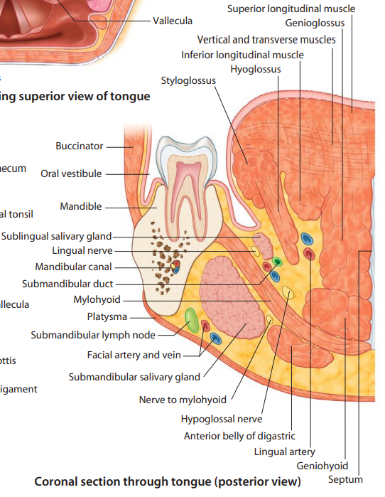
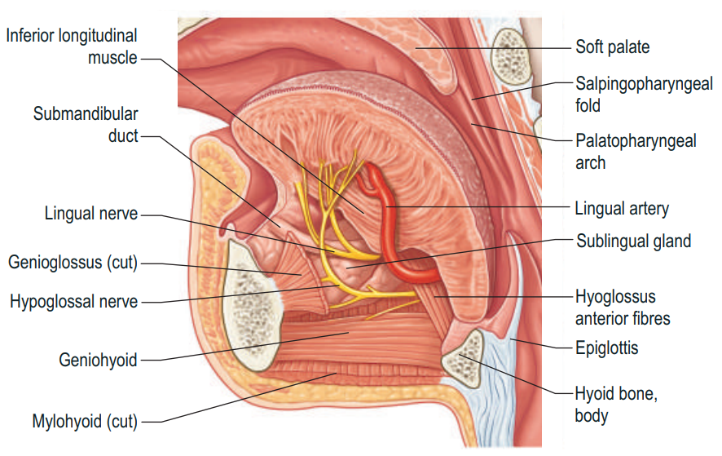

Slide 28
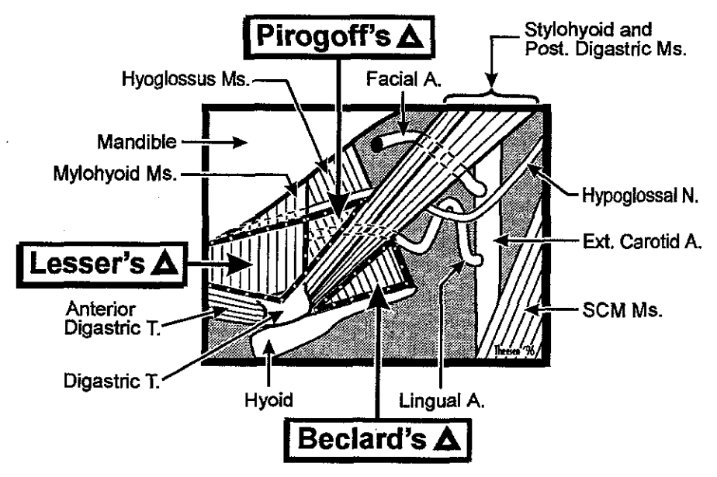
Podvaz arteria lingualis
1. Béclardův úhel
kaudálně cornu majus ossis hyoidei
kraniálně venter posterior m. digastrici
2. Pirogovův trojúhelník
zadní okraj m. mylohyoideus
vsunutá šlacha m. digastricus
kmen n. hypoglossus
3. Lesserův trojúhelník
kmen n. hypoglossus
venter anterior et posterior m. digstrici

Slide 29
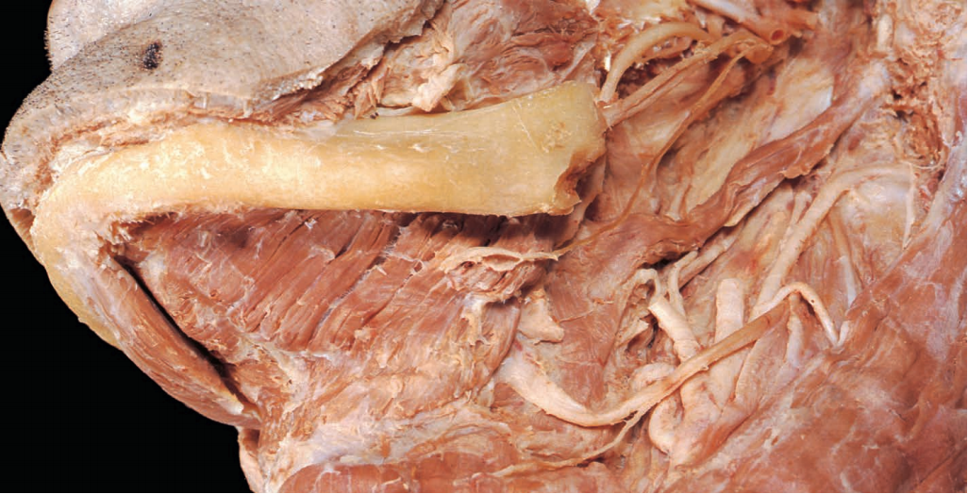

Slide 30
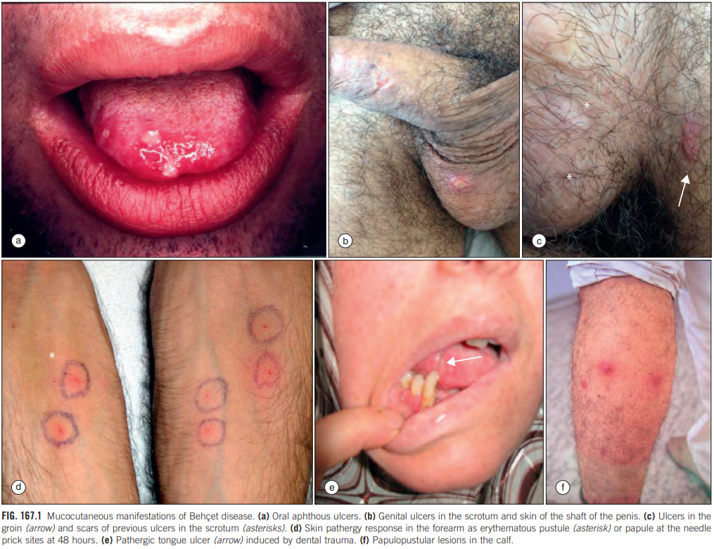
BEHCETOVA NEMOC

Slide 31
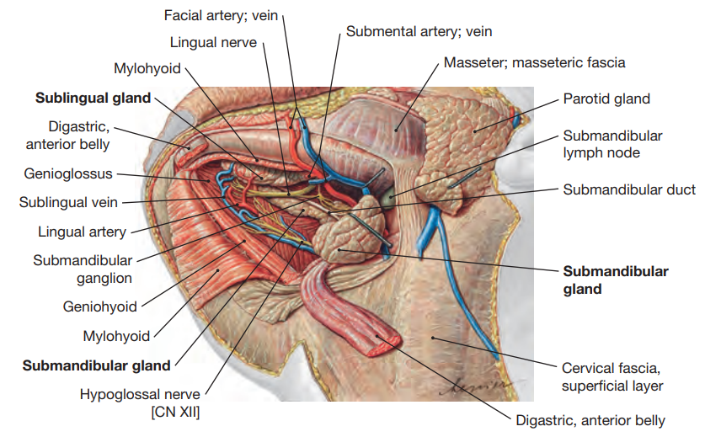
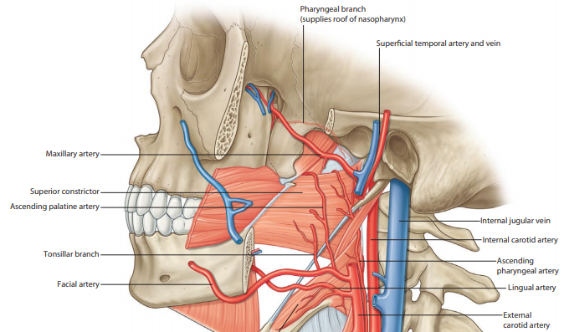
ARTERIA FACIALIS
a. palatina ascendens
a. submentalis
rr. glandulares
a. labialis superior et inferior
r. lateralis nasi
a. angularis

Slide 32
ARTERIA FACIALIS
a. palatina ascendens
a. submentalis
rr. glandulares
a. labialis superior et inferior
r. lateralis nasi
a. angularis

Slide 34
ARTERIA AURICULARIS POSTERIOR
rr. musculares
rr. glandulares
r. auricularis
a. stylomastoidea
a. tympanica posterior
rr. mastoidei
r. stapedialis
r. occipitalis
ARTERIA OCCIPITALIS
rr. sternocleidomastoidei
r. auricularis
r. mastoideus
rr. occipitales

Slide 35
ARTERIA PHARYNGEA ASCENDENS
rr. pharyngei
a. meningea posterior
a. tympanica inferior

Slide 36
ARTERIA PHARYNGEA ASCENDENS
malá tepenná větévka nejčastěji z ACE
prochází v štěrbině mezi ACI, pharyngem
a m. longus capitis
dělí se na pharyngeální a neuromeningeální větev
A. Pharyngeální větev (přední)
zásobuje pharynx, tonsilla palatina, palatum molle,
Eustachovu trubicu
B. Neuromeningeální větev (zadní)
zásobuje prevertebrální svaly, dura mater,
hlavové nervy VI, IX-XII, kořene C1-C3, dens axis
a obratle C1-C3, ganglion cervicale superius
Odstup APA:
Arteria carotis externa (70%)
Arteria occipitalis (20%)
Arteria carotis interna (8%)
Arteria facialis (2%)

Slide 37
1. Pharyngeální větev (přední)
Arteria pharyngea inferior
hypopharynx
Arteria pharyngea media
oropharynx, palatum molle
Arteria pharyngea superior
nasopharynx
anastomózy s arteria reccurens z ILT kolem foramen lacerum
anastomózy s větvemi arteria maxillaris
Rami palatini
palatum molle, tonsilla palatina, Eustachova trubice
anastomózy s arteria palatina descendens
Rami prevertebrales
hluboké šíjové svaly, truncus sympaticus, n. X, lymfatické uzliny
anastomózy s arteria cervicalis ascendens
Arteria tympanica inferior

Slide 38
2. Neuromeningeální větev (zadní)
Arteriae musculospinales
paraspinální svaly, ganglion cervicale superius, n. XI
anastomózy s arteria cervicalis ascendens
Arteria horizontalis posterior
Arteria horizontalis anterior superior et inferior
Arteria hypoglossalis
rr. clivi
rr. meningeales
rr. descendentes (aa. prevertebrales)
Arteria jugularis
- n. IX, n. X, n. XI

Slide 40
ARTERIA TEMPORALIS SUPERFICIALIS
rr. parotidei
a. transversa faciei
rr. auriculares anteriores
a. zygomaticoorbitalis
a. temporalis media
r. frontalis
r. parietalis

Slide 41
TEMPORÁLNÍ ARTERITIS

Slide 43
ARTERIA MAXILLARIS
1. PARS MANDIBULARIS
a. auricularis profunda
a. tympanica anterior
a. meningea media
r. frontalis
r. parietalis
r. orbitalis
a. tympanica superior
a. alveolaris inferior
r. mylohyoideus
rr. dentales
rr. gingivales
a. mentalis
2. PARS PTERYGOIDEA
a. masseterica
rr. pterygoidei
aa. temporales profundae
a. buccalis

Slide 45
3. PARS PTERYGOPALATINA
a. alveolaris superior posterior
rr. dentales
rr. gingivales
a. infraorbitalis
aa. alveolares superiores anteriores
rr. dentales
rr. gingivales
a. canalis pterygoidei
a. palatina descendens
a. palatina major
aa. palatinae minores
a. sphenopalatina
aa. nasales posteriores laterales
rr. septales posteriores
r. nasopalatinus

Slide 47
PŘEHLED ŽIL HLAVY A KRKU
vv. cerebri
vv. meningeae
sinus durae matris
vv. diploicae
vv. labyrinthi
vv. emissariae
v. retromandibularis
v. temporalis superficialis
v. temporalis media
v. transversa faciei
vv. maxillares
8. vv. ophthalmicae
9. vv. pharyngeae
10. v. facialis
11. v. lingualis
v. sublingualis
v. comitans nervi hypoglossi
12. v. thyroidea superior
13. v. thyroidea media
14. v. jugularis externa

Slide 49
OKLUZE V. CENTRALIS RETINEAE

Slide 51
PLEXUS PTERYGOIDEUS
vv. meningeae mediae
plexus venosus foraminis ovalis
plexus venosus caroticus internus
venózní spojka přes foramen rotundum
vv. temporales profundae
v. canalis pterygoidei
vv. auriculares anteriores
vv. articulares
vv. tympaniceae
v. stylomastoidea
vv. parotideae
vv. pharyngeae
v. sphenopalatina
v. ophthalmica inferior
v. infraorbitalis
v. profunda faciei
v. palatina descendens
vv. alveolares superiores posteriores
v. alveolaris inferior

Slide 52
VENA JUGULARIS INTERNA
sinus sigmoideus + sinus petrosus inferior
vv. pharyngeae (plexus pharyngeus)
v. retromandibularis
v. facialis
v. lingualis
v. sublingualis
v. comitans nervi hypoglossi
v. thyroidea superior
v. laryngea superior
v. sternocleidomastoidea
v. thyroidea media (nekonstantní)
v. jugularis externa
v. jugularis anterior

Slide 53
LYMFATICKÝ SYSTÉM - SOUHRN

Slide 54
PŘEHLED LYMFATICKÝCH
UZLIN HLAVY A KRKU

Slide 55
PŘEHLED LYMFATICKÝCH UZLIN HLAVY
Nodi occipitales
oblast: měkké pokrývky lebeční v týlní krajině
odtok: nodi cervicales superficiales a nodi cervicales profundi
Nodi mastoidei
oblast: měkké pokrývky lebeční za boltcem, zadní strana boltce
odtok: nodi cervicales superficiales a nodi cervicales profundi
Nodi parotidei superficiales et profundi
oblast: měkké pokrývky lebeční spánkové a čelní krajiny,
zevní část očních víček, přední strana boltce a
zevního zvukovodu, gl. parotis a přilehlá část tváře
odtok: nodi cervicales superficiales a nodi cervicales profundi
Nodi submandibulares
oblast: dolní víčka, nos, rty, tváře, paralinguální oblast,
spodina dutiny ústní, zuby (kromě horních i dolních M₃)
odtok: nodi cervicales profundi
Nodi submentales
oblast: dolní ret, brada, přední část ústní dutiny a mandibuly,
přední zuby s dásní, hrot jazyka
odtok: nodi submandibulares a nodi cervicales profundi

Slide 56
Nodi retropharyngei
oblast: hltan, sliznice středního ucha, Eustachova trubice,
zadní, horní a čichová oblast nosní sliznice
odtok: nodi cervicales profundi

Slide 57
LYMFA Z JAZYKA
Apikální kolektory
→ nodi juguloomohyoidei nebo přes nodi submentales
Povrchové marginální kolektory
→ nodi submentales
Vnitřní marginální kolektory
→ nodi jugulares interni z přední části jazyka
→ nodus jugulodigastricus ze zadní části jazyka
Centrální kolektory
→ nodi submandibulares a nodus juguloomohyoideus
Bazální kolektory
→ nodi jugulares interni a nodus jugulodigastricus
+ nodi linguales při bázi jazyka

Slide 58
Nodi cervicales laterales superficiales
podél v. jugularis externa
Nodi cervicales laterales profundi
a. nodi jugulares interni
nodus tonsillaris (Woodova uzlina)
nodus jugulodigastricus (Küttnerova uzlina)
b. nodi comitantes n. accesorius
c. nodi supraclaviculares
vlevo Wirchovovy uzliny
Nodi cervicales anteriores superficiales
nodi jugulares anteriores
Nodi cervicales anteriores profundi
nodi praelaryngei
nodi thyroidei
nodi praeglandulares
nodi praetracheales
nodi paratracheales

Slide 59
Literatura použitá při tvorbě přednášky (včetně obrázků):
HOMBACH-KLONISCH, S., T. KLONISCH and J. PEELER. Sobotta: Clinical Atlas of Human Anatomy. Munich, Germany: Elsevier Science, 2019, 680 s. ISBN 978-0-7020-5273-6.
STANDRING, S, et al. Gray's Anatomy: The Anatomical Basis of Clinical Practice. 41st. Philadelphia: Elsevier, 2016, 1562 s. ISBN 978-0-7020-5230-9.
DRAKE, R. L., A. WAYNE VOGL and A. W. M. MITCHELL. Gray's Anatomy for Students. 4th. Philadelphia: Elsevier, 2020. ISBN 978-0-323-39304-1.
DRAKE, R. L., A. WAYNE VOGL, A. W. M. MITCHELL, R. M. TIBBITTS and P. E. RICHARDSON. Gray's Atlas of Anatomy. 2. Philadelphia: Churchill Livingstone, 2015,
648 s. ISBN 978-1-4557-4802-0.
NETTER, F. H. Atlas of Human Anatomy. 6. Philadelphia: Saunders, 2014, 624 s. ISBN 978-1-4557-0418-7.
BRUNICARDI, F. Ch., D. K. ANDERSEN, T. R. BILLIAR, D. L. DUNN, J. G. HUNTER, L. S. KAO, J. B. MATTHEWS and R. E. POLLOCK. Schwartz’s Principles of Surgery.
11. New York: McGraw-Hill Education, 2019, 2448 s. ISBN 978-1-25-983537-7.
PELLERITO, J. S. and J. F. POLAK. Introduction to vascular ultrasonography. 6. Philadelphia: Saunders, 2012, 704 s. ISBN 978-1-4377-1417-3.
GOSLING, J. A., P. F. HARRIS, J. R. HUMPHERSON, I. WHITMORE, P. L. T. WILLAN et al. Human Anatomy, Color Atlas and Textbook. 6. Philadelphia: Elsevier,
2017, 456 s. ISBN 978-0-7234-3827-4.
KANSKI, J. J. and B. BOWLING. Kanski's Clinical Ophthalmology: A Systematic Approach. 8. Philadelphia: Saunders, 2016, 928 s. ISBN 978-0-7020-5572-0.
HOCHBERG, M. C., A. J. SILMAN, E. M. GRAVALESSE, J. S. SMOLEN, M. E. WEINBLATT, M. H. WEISMAN et al. Rheumatology. 7. Philadelphia: Elsevier, 2019,
2048 s. ISBN 978-0-7020-6865-2.
SIEGENTHALER, W. et al. Differential Diagnosis in Internal Medicine: From Symptom to Diagnosis. New York: Thieme Medical Publishers, 2007, 1140 s.
ISBN 978-3-13-142141-8.
MCCANCE, K. L., S. E. HUETHER et al. Pathophysiology: The Biologic Basis for Disease in Adults and Children. 7. St. Louis: Mosby, 2014, 1840 s. ISBN 978-0-323-08854-1.
ČIHÁK, Radomír. Anatomie 3. Třetí, upravené a doplněné vydání. Praha: Grada, 2016, 832 s. ISBN 978-802-4756-363.
PÁČ, Libor. Anatomie člověka II: splanchnologie, kardiovaskulární systém, žlázy s vnitřní sekrecí. Brno: Masarykova univerzita, 2012, 192 s. ISBN 978-802-1042-919.

